Slide 1
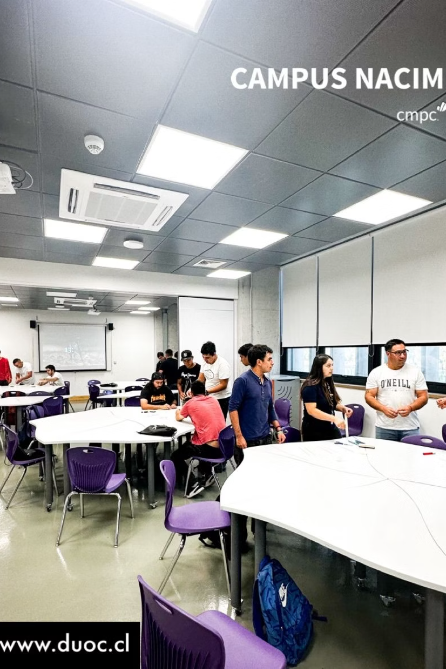

Duoc-Point
Mejorando la experiencia universitaria de la comunidad Duoc UC

Slide 2
¿Cuál es el problema?
Comunicación deficiente
Acceso limitado
Dificultad para interactuar
Entre estudiantes, docentes y personal administrativo.
A recursos académicos y bienestar estudiantil.
Entre sedes y con otras carreras.

Slide 3
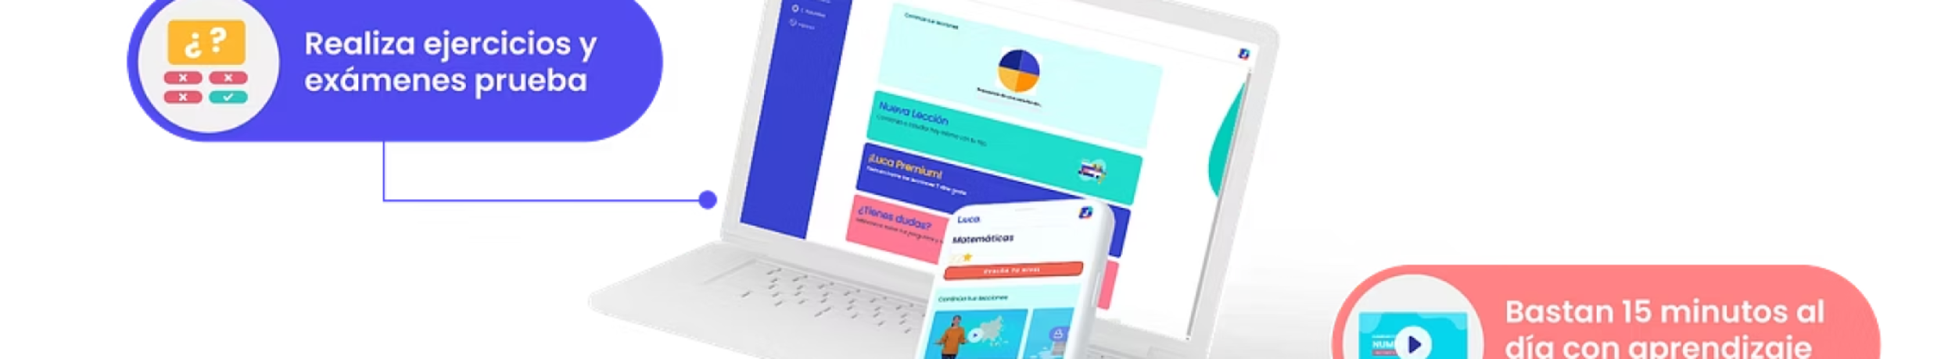
Solución
Duoc-Point es una plataforma digital que mejora la experiencia universitaria a través de herramientas de comunicación, recursos académicos, bienestar estudiantil, y más.
Características principales:
Mapa interactivo de sedes
Bienestar estudiantil personalizado
Foros por carreras
Reportes de infraestructura
Notificaciones de clases
Compra y venta segura entre estudiantes

Slide 4
Características Clave
1
2
Mapas y recorridos virtuales
Foros interactivos por cada carrera
Para orientar a los estudiantes dentro del campus.
Que promueven la discusión y colaboración.
3
4
Notificaciones push
Bienestar personalizado
Para recordatorios de clases y eventos.
Con recomendaciones basadas en cada carrera.
5
6
Sistema de reportes de infraestructura
Portafolio/curriculum automático
Permitiendo a los estudiantes informar fallas.
De actividades académicas, accesible y exportable en PDF.

Slide 5





Metodología
Metodología Ágil – Scrum
Sprints de 2 semanas
Para entrega de funcionalidades.
Iteración continua
Y retroalimentación constante para garantizar un producto de alta calidad.
Trabajo colaborativo
Con roles claros: Product Owner, Scrum Master y Desarrolladores.

Slide 6
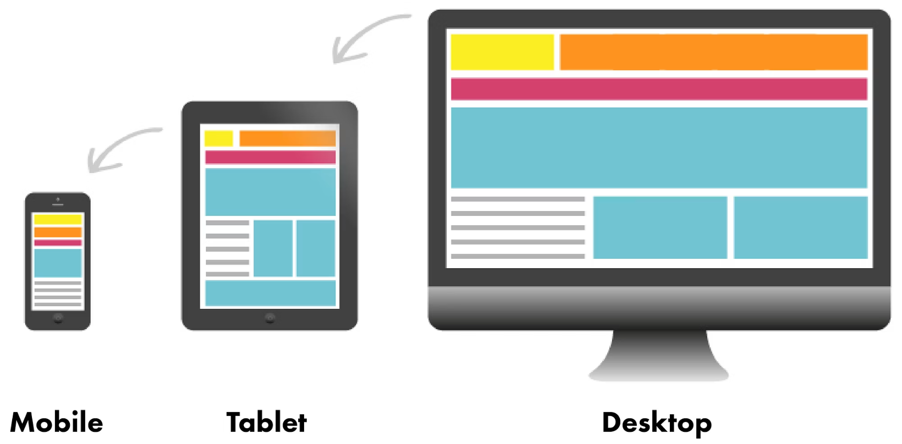
Plataformas y Accesibilidad
Web
Accesible en cualquier dispositivo de escritorio.
Móvil
Disponible como PWA (Progressive Web App), permitiendo a los estudiantes acceder a la plataforma desde sus dispositivos móviles sin necesidad de descargar aplicaciones adicionales.

Slide 7




Valor para la Comunidad Duoc UC
Mejor comunicación
Facilita el acceso
Entre todas las partes de la comunidad educativa.
A recursos y bienestar.
Fomenta la interacción
Aumenta la organización
Entre carreras y sedes.
Y eficiencia dentro del campus.

Slide 8


Conclusión y Futuro
Duoc-Point es la solución integral para mejorar la experiencia universitaria de los estudiantes de Duoc UC.
Con una plataforma ágil y accesible, buscamos transformar la manera en que los estudiantes, docentes y personal administrativo interactúan dentro del campus.

